Slide 1

Выпускная квалификационная работа
Тема: «Разработка программного модуля для сопровождения ведения журнала учета учета разрешений замены материала в ИС МКАДД»
Подготовил: Химач М.Е.
Руководитель: Лебедев Д. С.

Slide 2
Объект
Процесс учета и управления разрешениями на замену материалов в рамках эксплуатации информационной системы МКАДД на предприятии «ФГУП Комбинат «Электрохимприбор».

Slide 3
Предмет
Предметом исследования являются методы и подходы к автоматизации процессов учета разрешений на замену материалов с использованием веб-технологий.

Slide 4
Цель и задачи
Цель: разработка программного модуля, интегрированного с ИС МКАДД, который позволит автоматизировать учет разрешений на замену материалов, обеспечивая импортонезависимость , точность данных и возможность анализа информации.
Задачи:
Провести анализ существующих подходов к ведению учета разрешений на замену материалов и выявить требования к системе;
Изучить существующую на предприятии систему для дальнейшей интеграции и составить модель бизнес-процесса;
Проектирование базы данных;
Разработка серверной части приложения;
Разработка клиентской части приложения;
Протестировать программный продукт;
Составить руководство пользователя;
Проанализировать эффект от внедрения разработки;

Slide 5
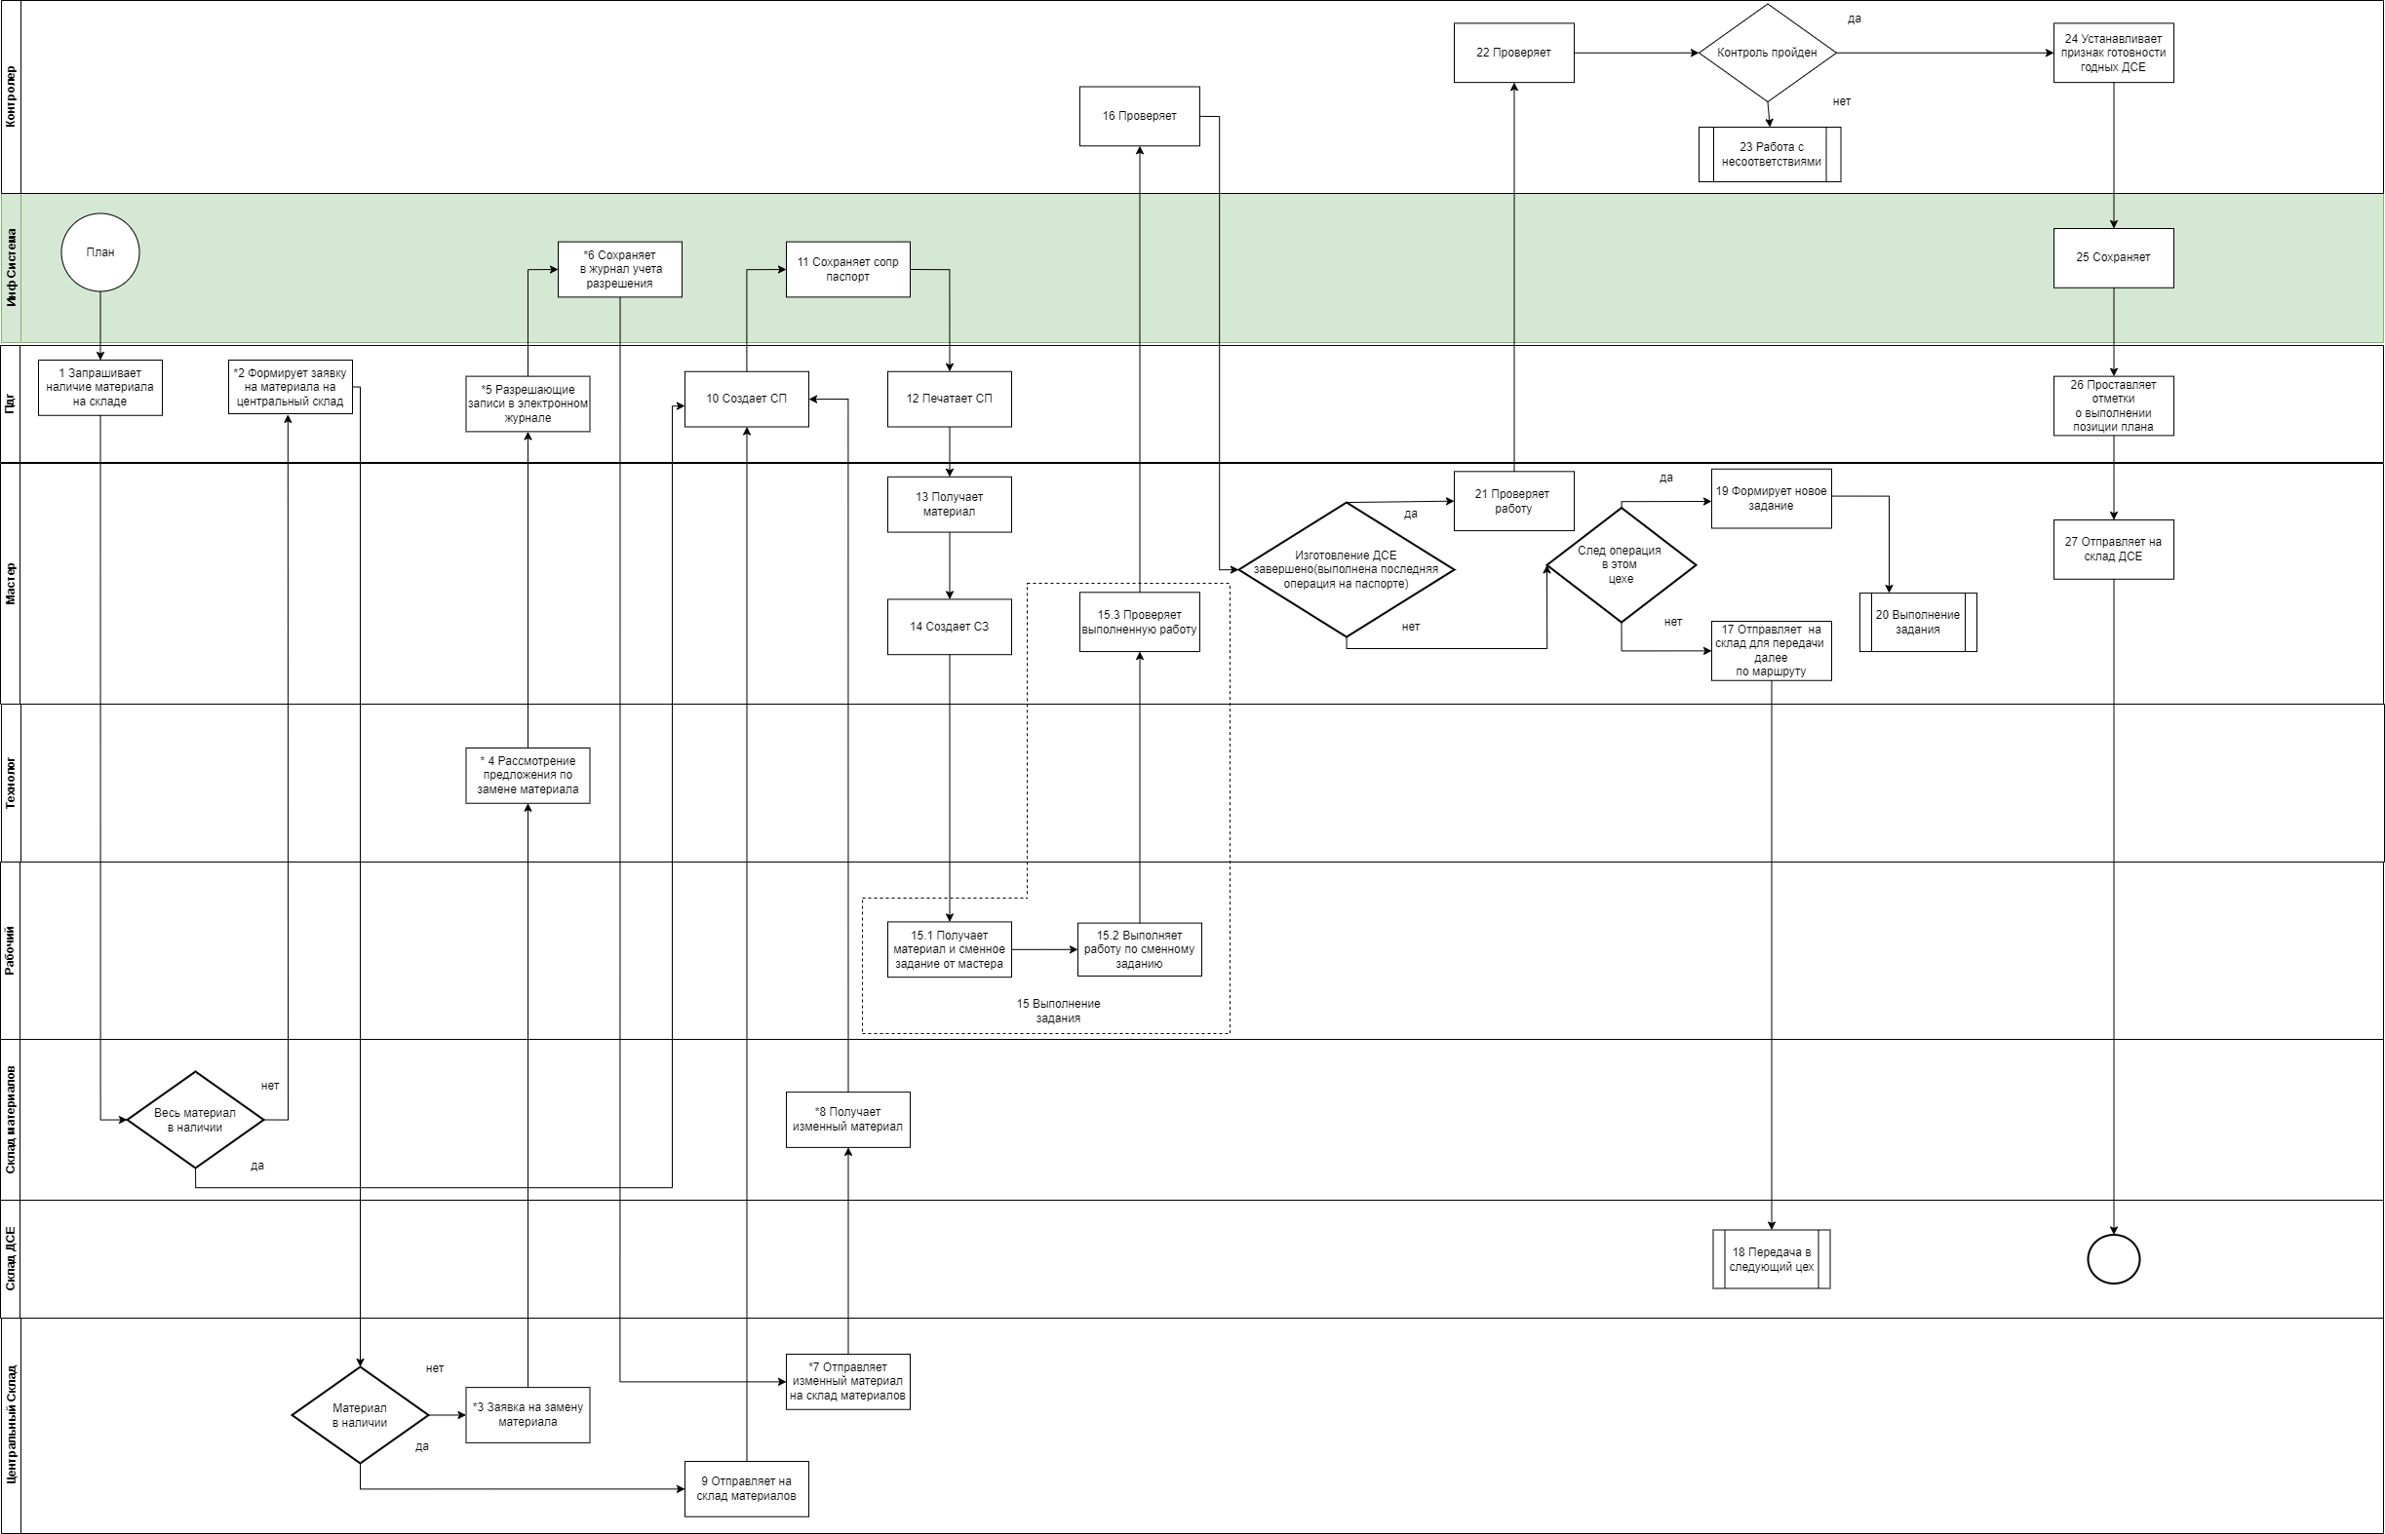
Бизнес-процесс

Slide 6

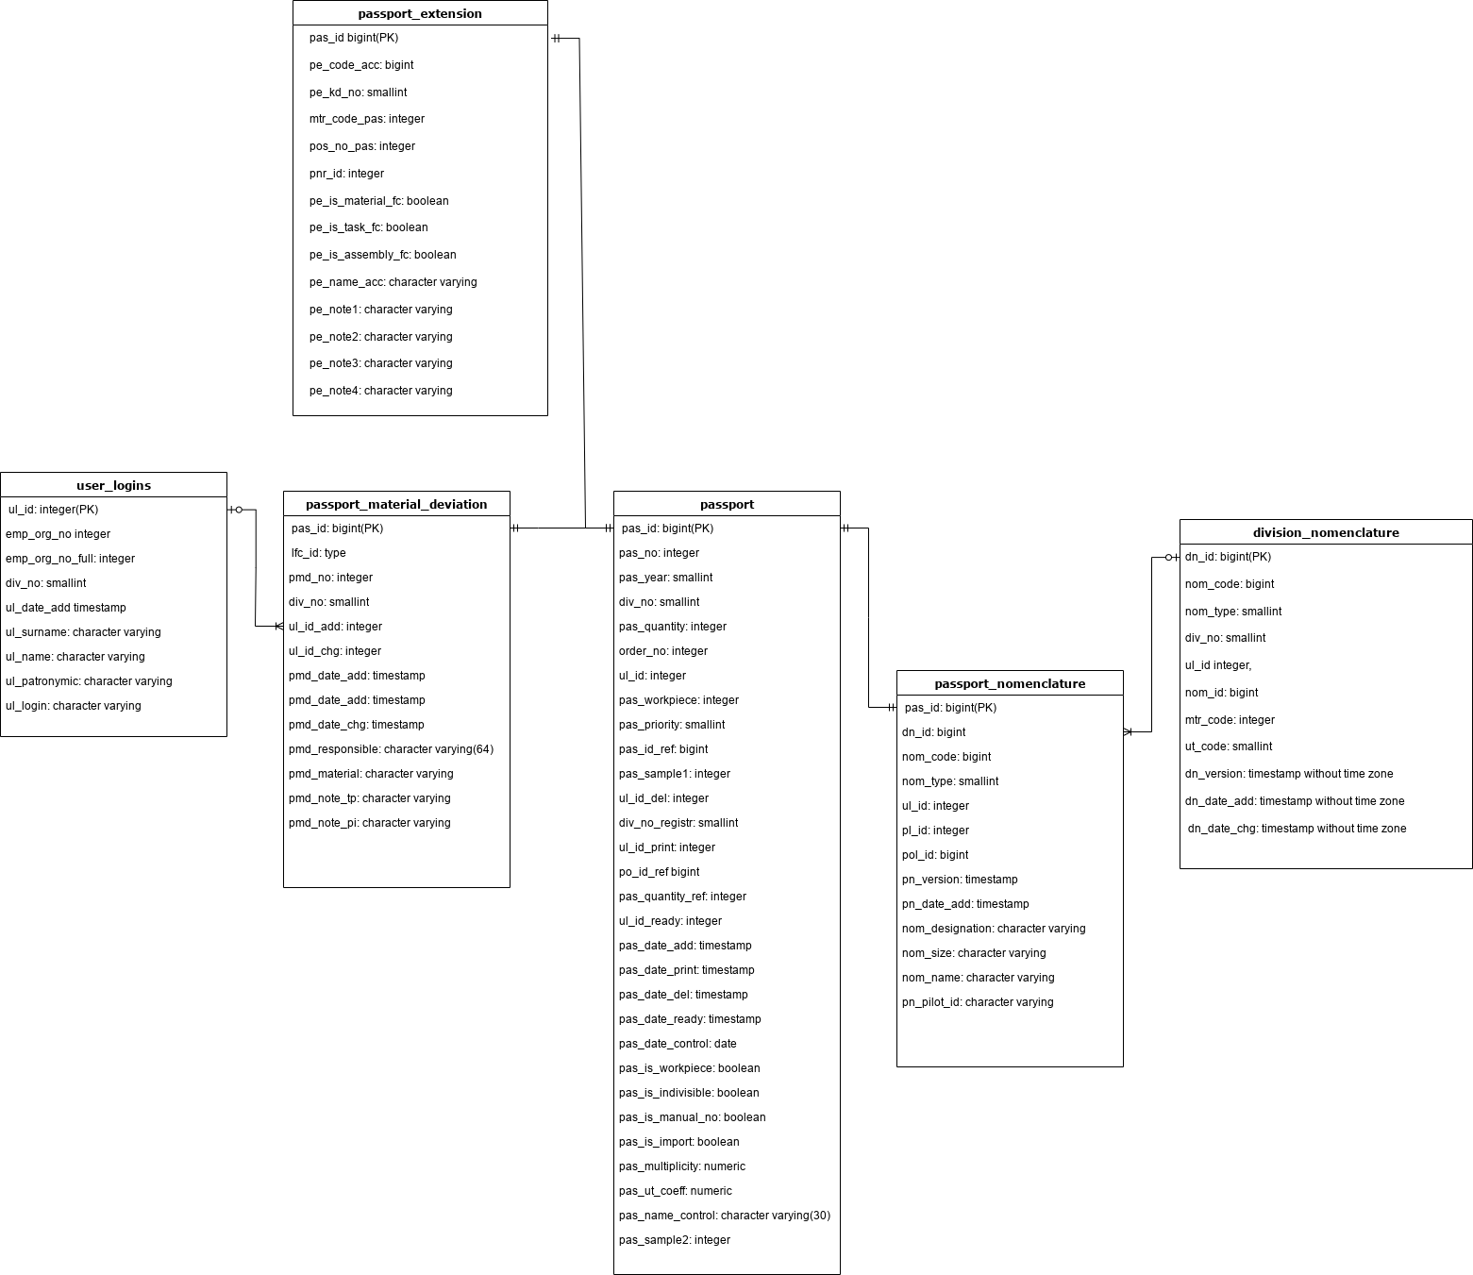
Схема базы данных

Slide 7
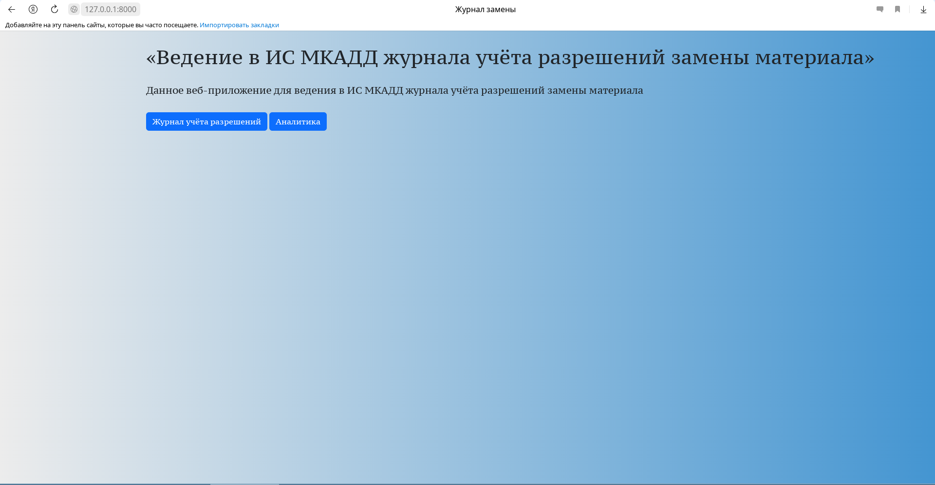
Демонстрация работы приложения

Slide 8
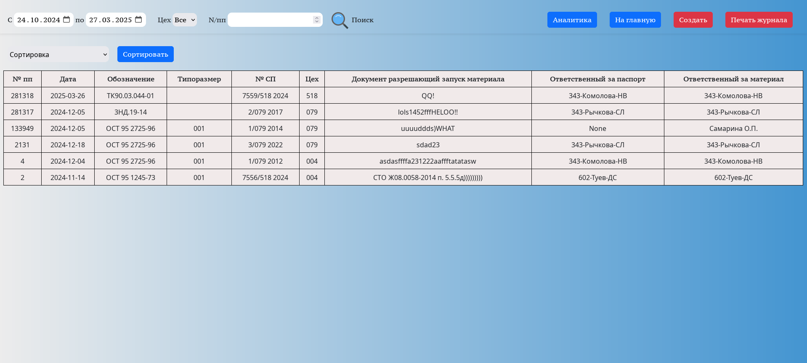

Slide 9
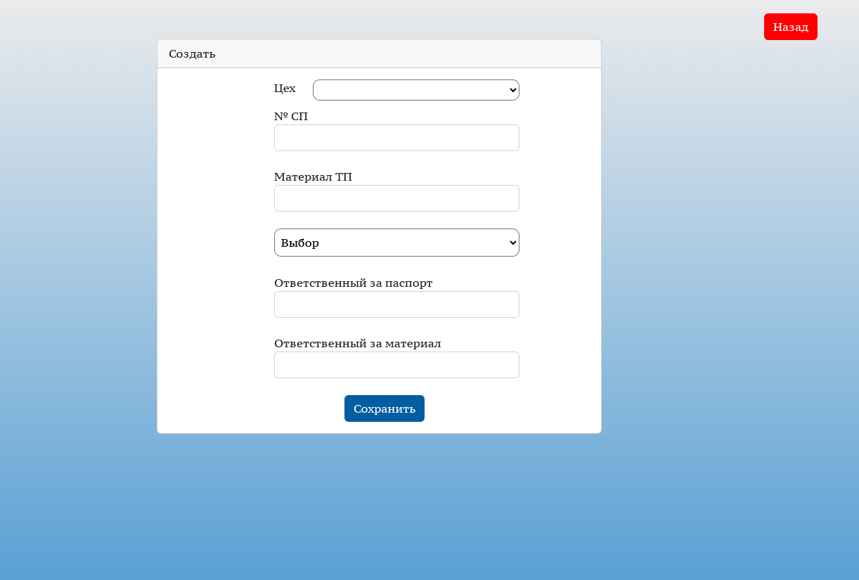

Slide 10
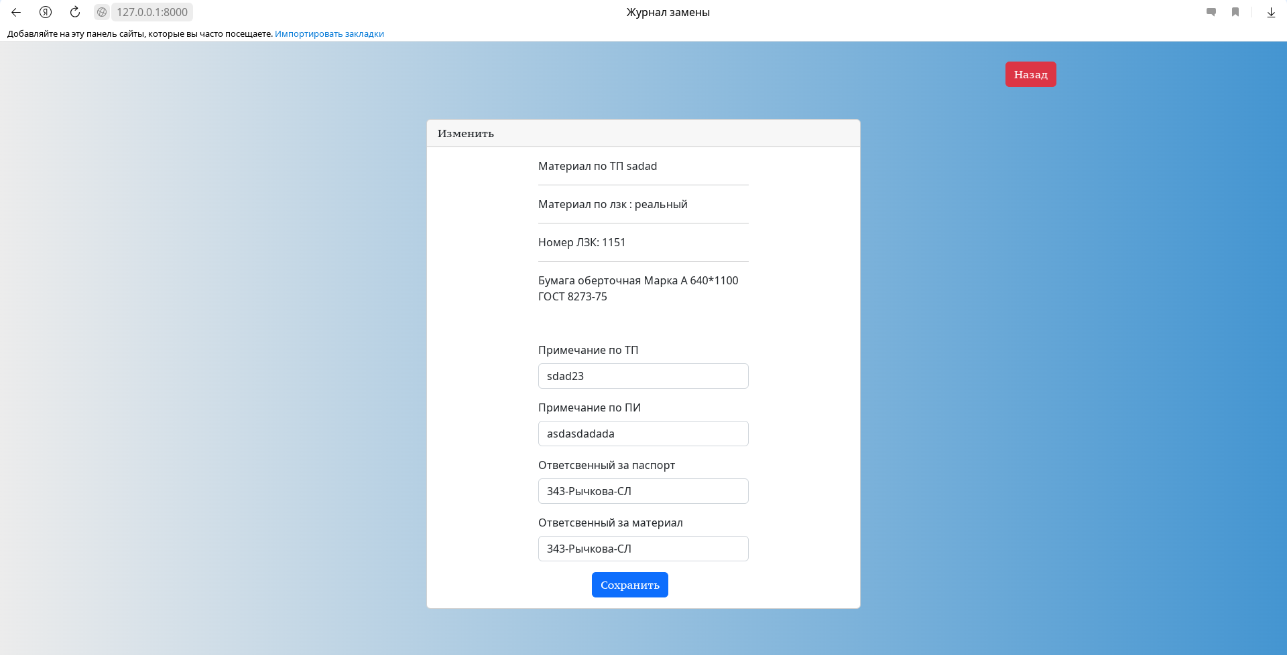

Slide 11
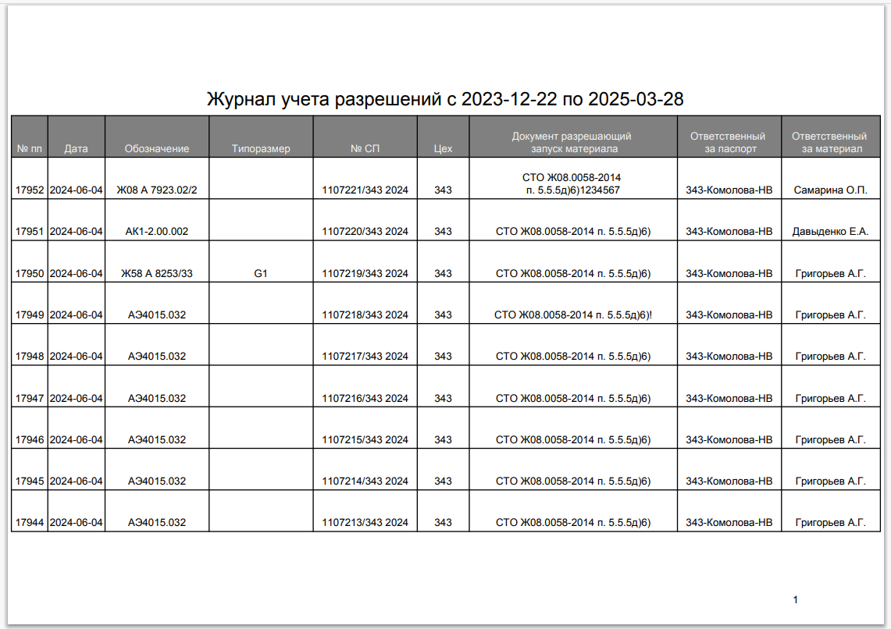

Slide 12
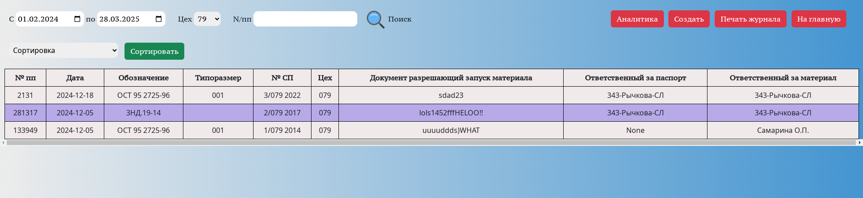

Slide 13
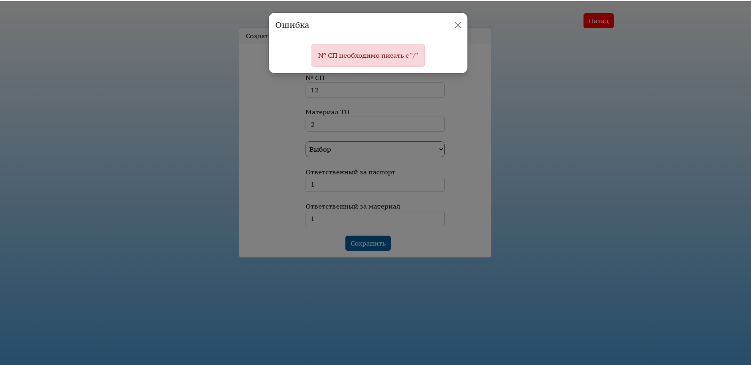

Slide 14
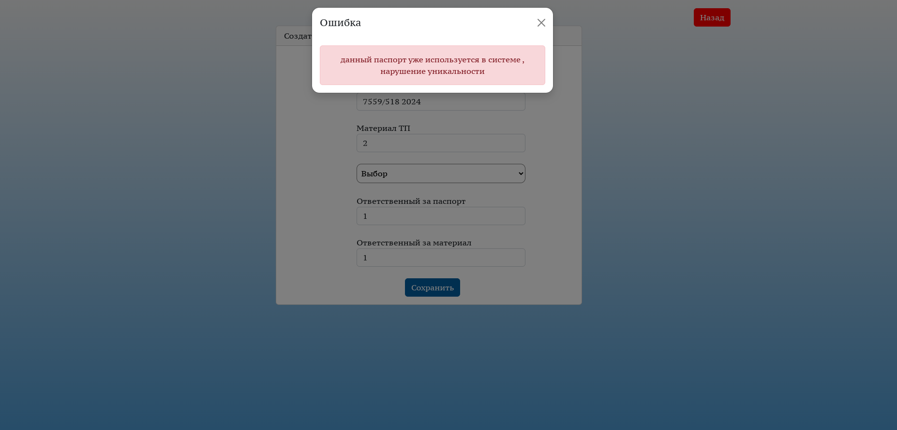

Slide 15
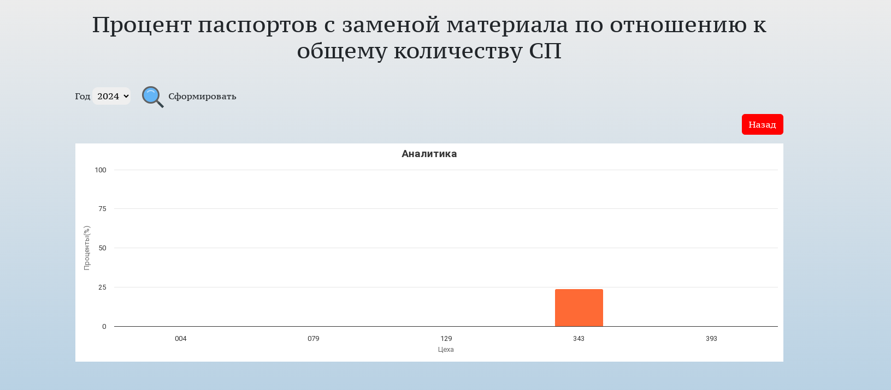

Slide 16
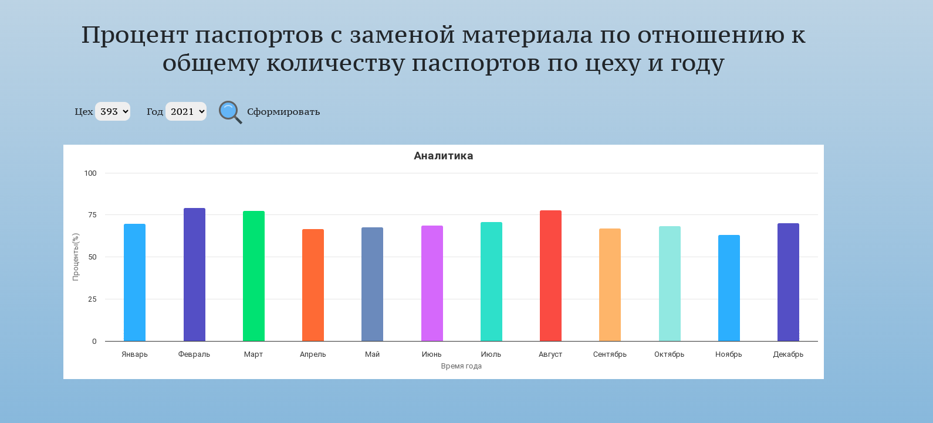

Slide 17
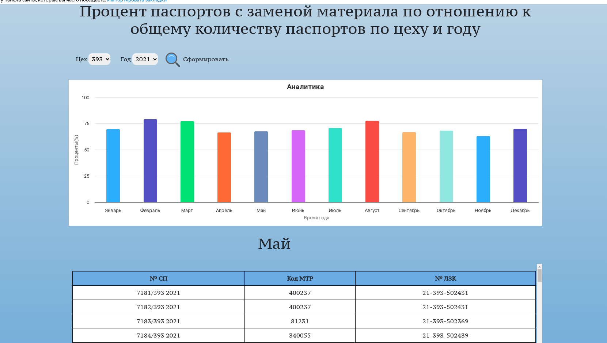

Slide 18
Спасибо за внимание!

